Slide 1
Portos e Terminais Fluviais e Aspectos Regulatórios – Experiência Holandesa
José Renato Ribas Fialho
jose.fialho@antaq.gov.br

Slide 2
Sumário da Apresentação
PORTOS E TERMINAIS FLUVIAIS
SISTEMA REGULATÓRIO DA NAVEGAÇÃO INTERIOR
FISCALIZAÇÃO DA NAVEGAÇÃO INTERIOR

Slide 3
Sumário da Apresentação
PORTOS E TERMINAIS FLUVIAIS
SISTEMA REGULATÓRIO DA NAVEGAÇÃO INTERIOR
FISCALIZAÇÃO DA NAVEGAÇÃO INTERIOR

Slide 4
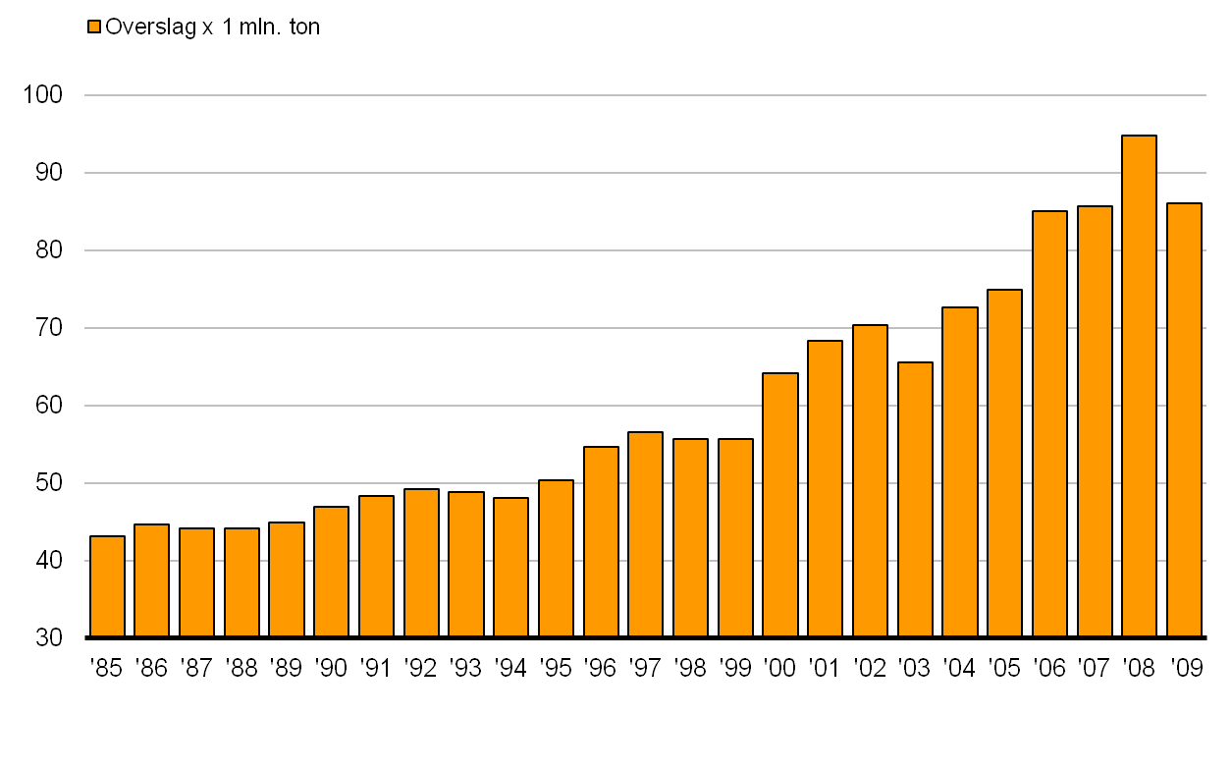
Portos e Terminais Fluviais
Porto de Amsterdam
4º Porto Marítimo da Europa;
Movimentação na área do Canal do Mar do Norte: 109 mi de t;
Entrada e saída pela Navegação interior: 61 mi de t;
IJMUIDEN
PORTO DE
AMSTERDAM
Transbordo milhões ton.
1985 - 1995 : +16% 1995 - 2008 : +70%
Cidade de Amsterdam
Amsterdam Aeroporto Schiphol
Fluvial
Rodoviário
Ferroviário

Slide 5
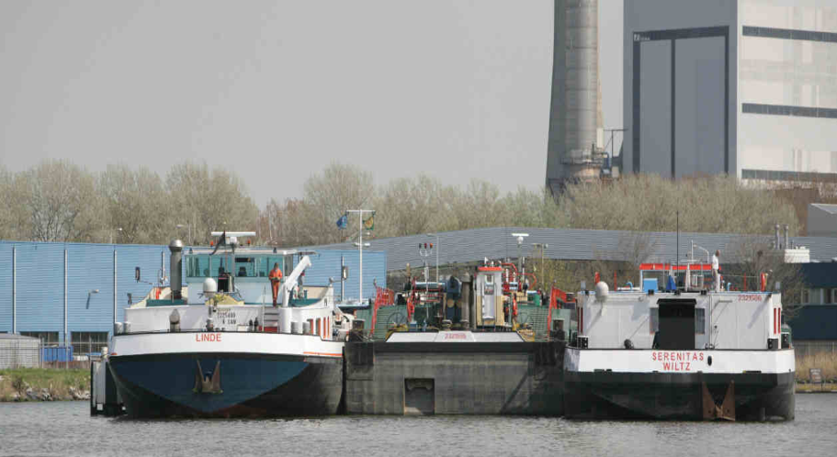
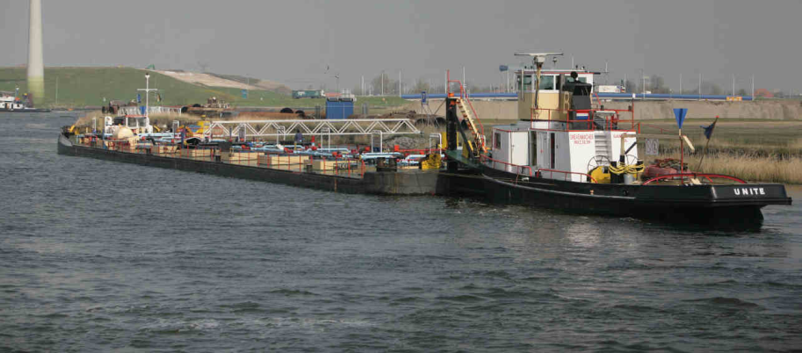
Portos e Terminais Fluviais
Porto de Amsterdam
Facilidades para Navegação Interior
Alimentação elétrica
Abastecimento de água
Abastecimento combustível
Coleta de águas servidas
Coleta de resíduos sólidos
Berços de espera
Linhas regulares para portos e terminais
Diariamente: Roterdam e Antuérpia
2 x por semana: Reno Alemão
Semanalmente: 12 destinos

Slide 6
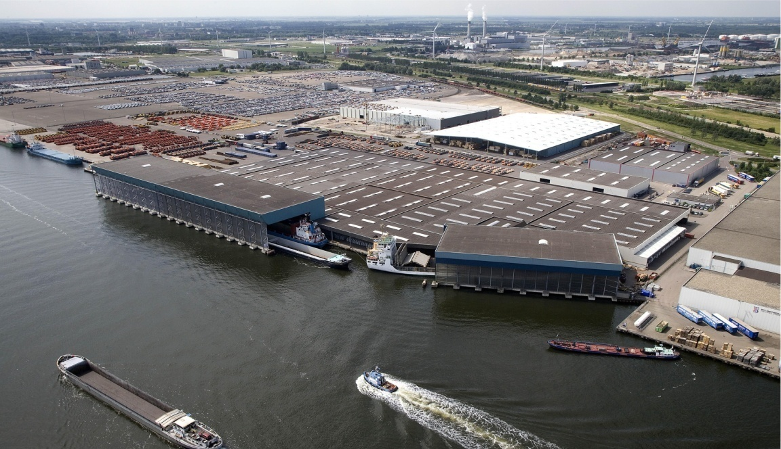
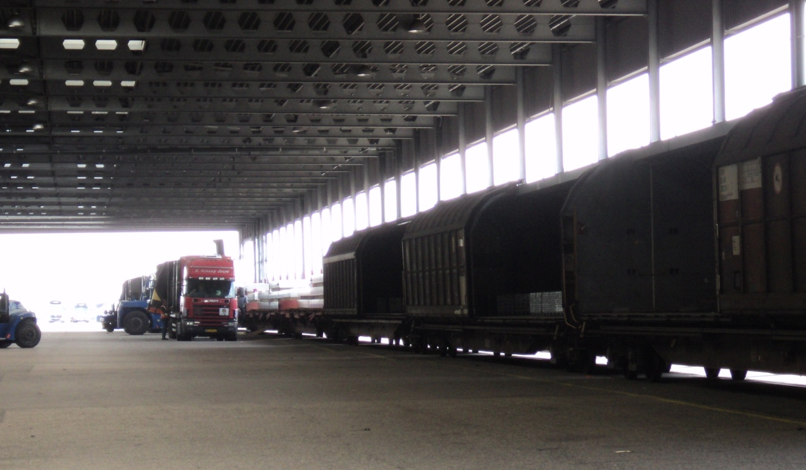
Portos e Terminais Fluviais
Porto de Amsterdam
Waterland Terminal
Trimodalidade;
Embarcações de até 7.500 t (SSS);
Movimentação de carga em qualquer condição meteorológica.

Slide 7
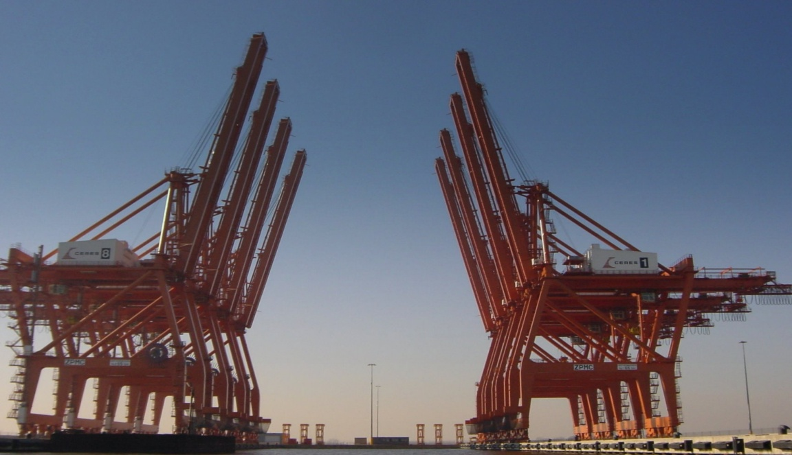
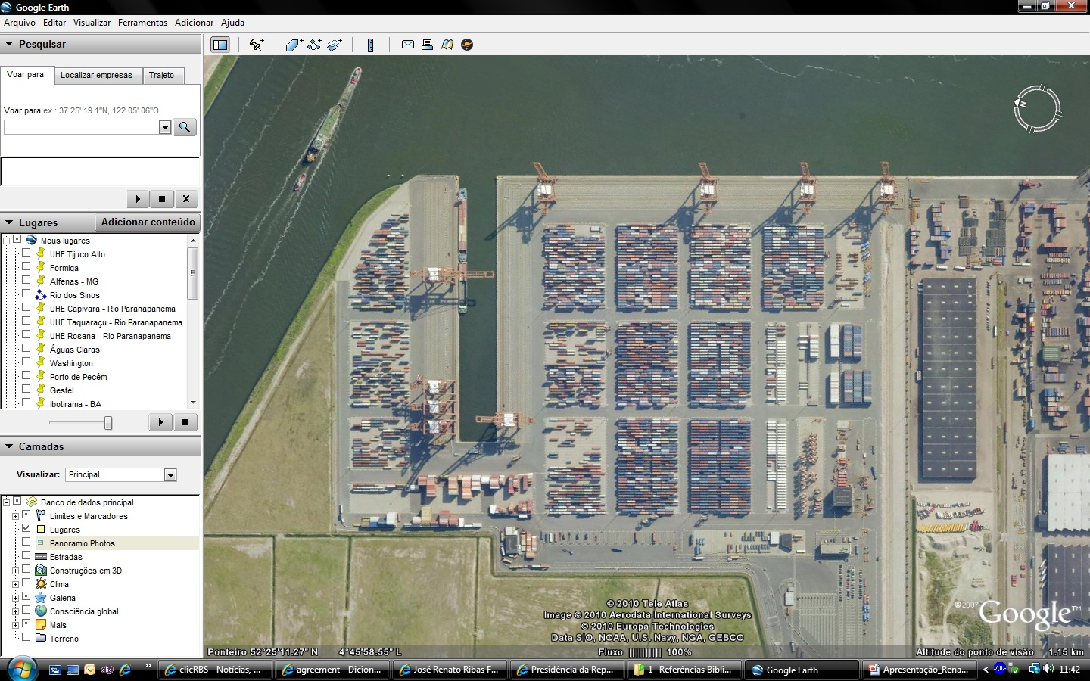
Portos e Terminais Fluviais
Porto de Amsterdam
Conteiner Terminal
Capacidade para 950.000 TEUs por ano;
9 portêiners;
Embarcações podem ser descarregadas num tempo de 30-50% menor;
Transbordo de embarcação para embarcação.

Slide 8
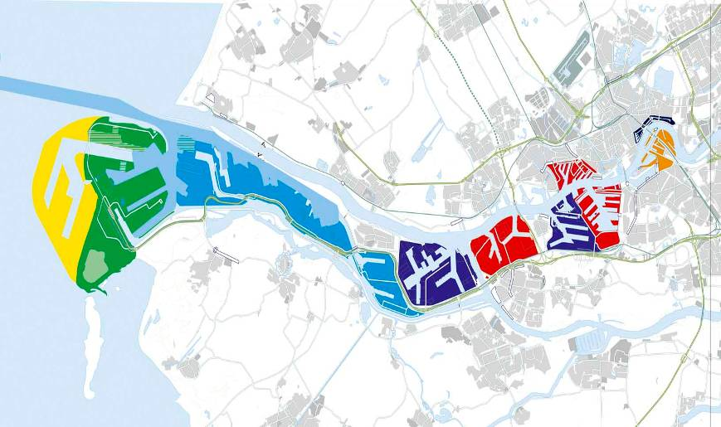
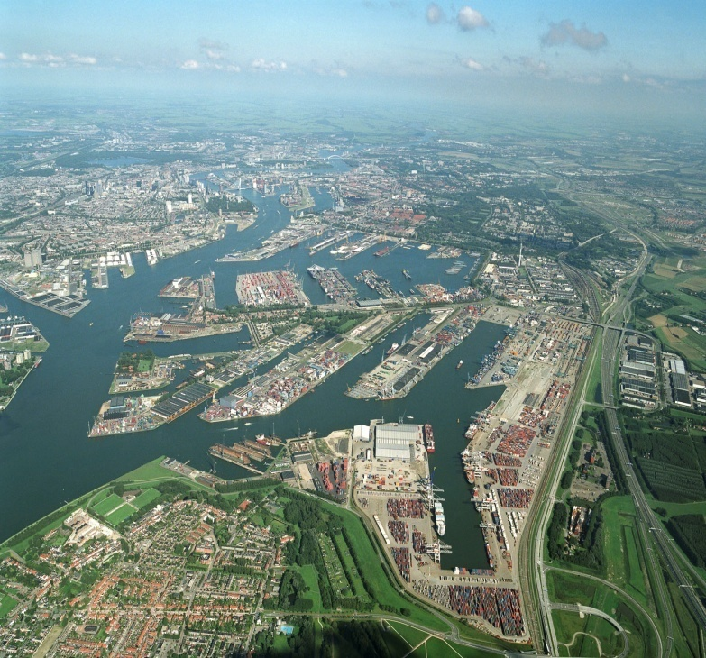
Portos e Terminais Fluviais
Porto de Roterdam
1º Porto Marítimo da Europa – 4º do Mundo;
Movimentação de Carga: 385 mi t em 2009;
130.000 embarcações de navegação interior por ano.
1400 - 1800
2008 - 2030
1960 - 1970
1920 - 1940
1800 - 1900
1970 – 2008
1946 - 1960

Slide 9
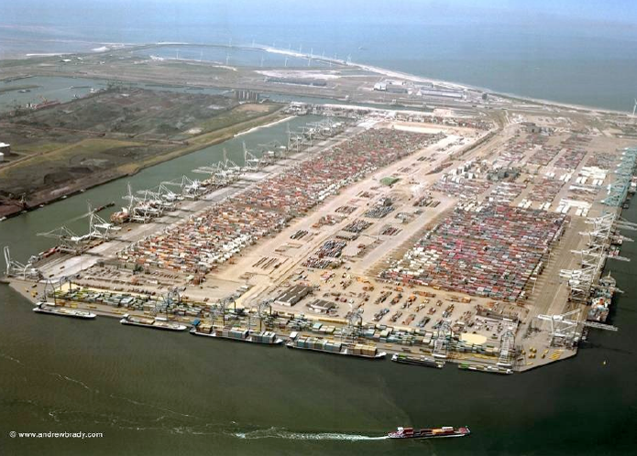
Portos e Terminais Fluviais
Porto de Roterdam
Facilidades para Navegação Interior
Novos terminais, com investimentos de € 60 mi;
Linhas regulares para portos e terminais
231 ligações semanais para 98 terminais nacionais e da Alemanha, Bélgica, França, Suíça e Áustria.
Terminais exclusivos
Terminal Exclusivo - Maasvlakte

Slide 10
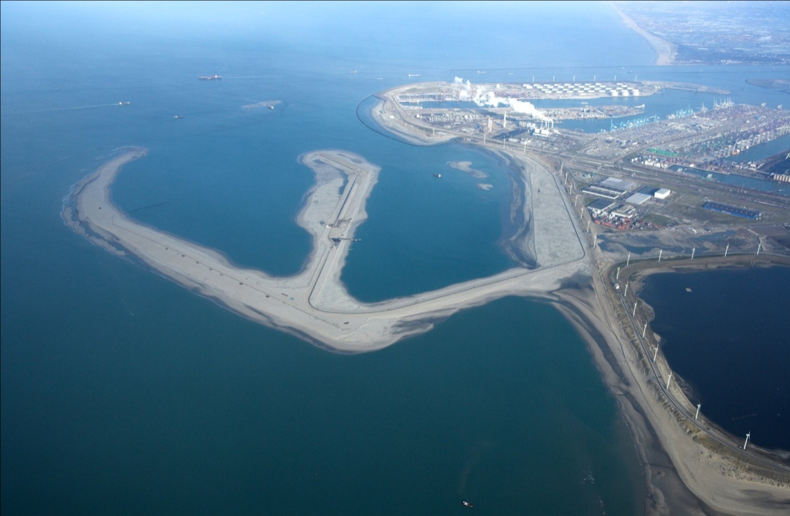
Portos e Terminais Fluviais
Porto de Roterdam
Facilidades para Navegação Interior
Berços de atracação e espera no Maasvlakte 2;
Profundidade: 20 m;
Custo: € 2,9 bi;
Término da infraestrutura por parte dos investidores;
Nova Matriz Modal
Modal | MV1 2005 | MV1+MV2 2035
Rodoviário | 47,5 % | 35 %
Ferroviário | 12,9 % | 20%
Fluvial | 39,6 % | 45 %

Slide 11
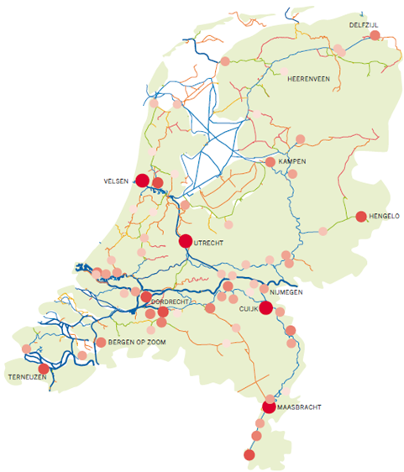
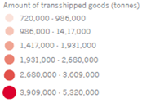
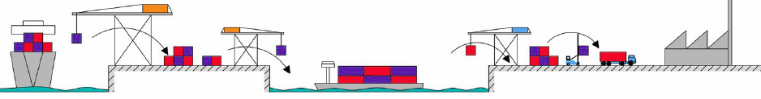
Portos e Terminais Fluviais
Terminais Fluviais
Permissão do governo local para instalação do terminal;
Autorização pelo Ministério dos Transportes, Obras Públicas e Gestão da Água;
€ 90 mi em subsídios e € 200 mi para investimentos em mais de 60 projetos (Holanda e UE);
Notes:
11

Slide 12
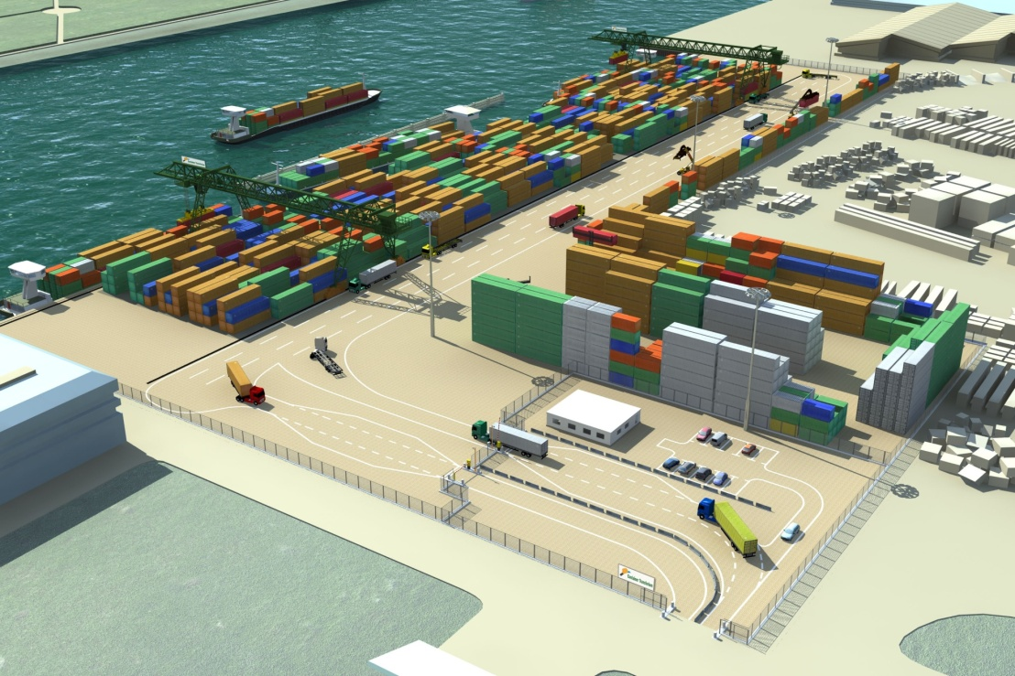
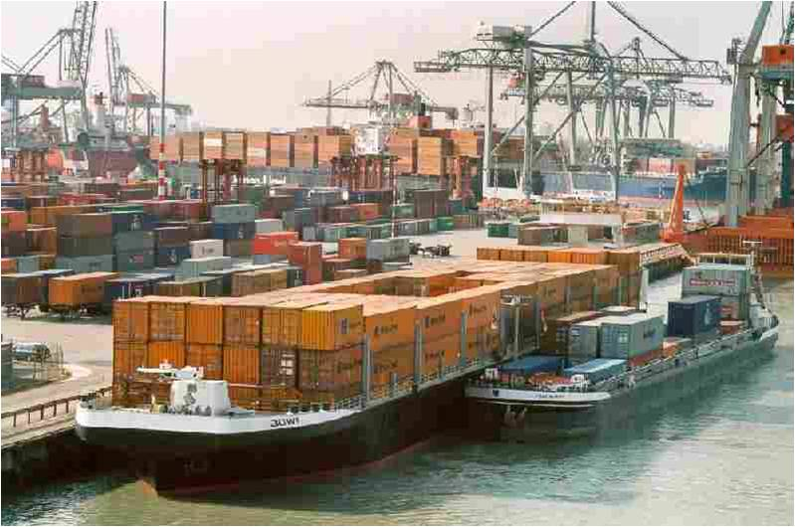
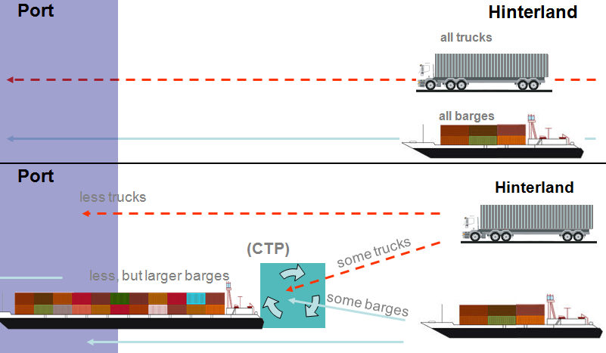
Portos e Terminais Fluviais
Terminais Fluviais - Alblasserdam
Vinculado ao projeto de Maasvlakte 2;
Ponto de Transferência de Container de Alblasserdam, com investimentos de € 80 mi (200.000 TEUs/ano);
50 km de Roterdam
Rodov. – Fluvial: 80%
Fluvial – Fluvial: 10%
Notes:
12

Slide 13
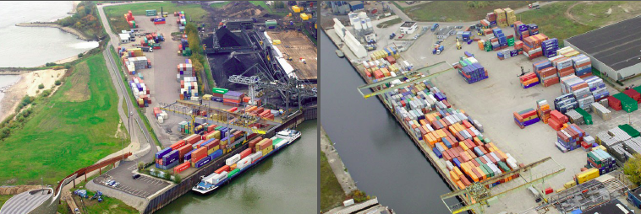
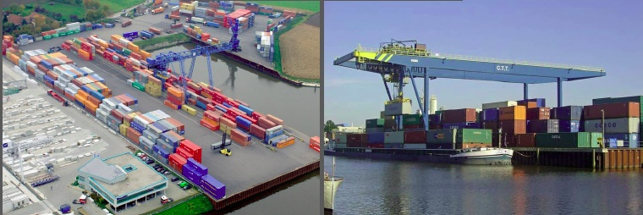
Portos e Terminais Fluviais
Terminais Fluviais - BCTN
4 terminais;
400.000 TEUs movimentados anualmente;
12 a 15 embarcações
por dia;
Embarcações de 100
a 208 TEUs;
8 portêineres;
Conteiner Terminal Nijmegen
Notes:
13

Slide 14
Sumário da Apresentação
PORTOS E TERMINAIS FLUVIAIS
SISTEMA REGULATÓRIO DA NAVEGAÇÃO INTERIOR
FISCALIZAÇÃO DA NAVEGAÇÃO INTERIOR
Ministério dos Transportes - ANTAQ

Slide 15
Sistema Regulatório da Navegação Interior
Diferentes organizações atuam na normatização da navegação interior na Europa:
Organização das Nações Unidas – por meio do Comitê de Navegação Interior da Comissão Econômica para a Europa (UNECE),
a União Européia;
as autoridades nacionais; e
as Comissões de rios.

Slide 16
Sistema Regulatório da Navegação Interior
Organização das Nações Unidas – ONU
Comissão Econômica para a Europa (UNECE)
Comitê de Navegação;
Regulamentos sobre a navegação interior em toda a Europa;
CEVNI - Código Europeu para Vias Navegáveis Interiores
disposições gerais; escalas de calado, sinais visuais e sonoros nas embarcações, sinalização etc;
Lançará recomendações de normas sobre jornada de trabalho e repouso no setor de transportes.

Slide 17
Sistema Regulatório da Navegação Interior
União Européia – UE
Competência sobre os transportes;
Processo para harmonizar a legislação nos estados membros com navegação interior;
A legislação da UE tem precedência sobre as nacionais;
A Diretiva 34/2000 da EU: jornada de trabalho e repouso no setor de transportes.

Slide 18
Sistema Regulatório da Navegação Interior
Legislação Holandesa
Lei da Navegação Interior
Acesso ao mercado – autorização
Requisitos técnicos;
Tripulação;
Certificados de capitães
Acordo coletivo trabalhista para a navegação interior
Notes:
18

Slide 19
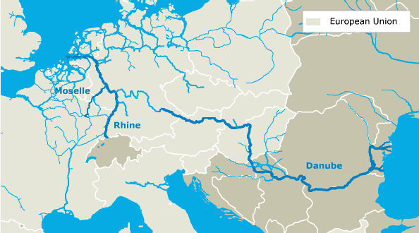
Sistema Regulatório da Navegação Interior
Comissões de Rios Européias
Comissão Central para a Navegação no Reno (CCNR)
Comissão do Danúbio (DC)
Comissão do Meuse (MC)

Slide 20
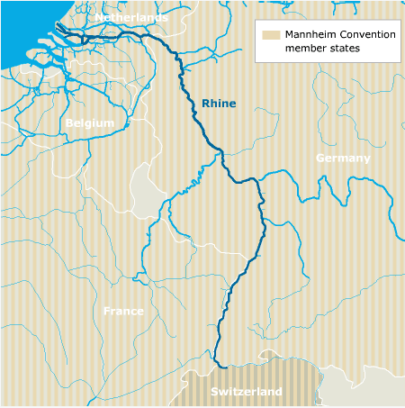
Sistema Regulatório da Navegação Interior
Comissão Central para a Navegação no Reno (CCNR)
Organização internacional mais antiga em atividade no mundo;
1816 Mainz
1831 Mainz
1861 Mannheim
1920 Strasbourg

Slide 21
Sistema Regulatório da Navegação Interior
Comissão Central para a Navegação no Reno (CCNR)
Convenção de Mannheim, de 1868, para a livre navegação no rio Reno para embarcações dos estados membros: Alemanha, Suíça, Bélgica, França, e Holanda.
Notes:
21

Slide 22
Sistema Regulatório da Navegação Interior
Comissão Central para a Navegação no Reno (CCNR)
Princípios da Convenção de Mannheim
livre navegação;
tratamento não discriminatório para embarcações e tripulação;
isenção de taxas para a navegação;
simplificação do desembaraço aduaneiro;
obrigação dos membros em manter a hidrovia,
normas comuns para segurança de embarcações e navegação;
jurisdição uniforme em assuntos relacionados à navegação;
CCNR para supervisionar a aplicação dos princípios
Notes:
22

Slide 23
Sistema Regulatório da Navegação Interior
Comissão Central para a Navegação no Reno (CCNR)
Trata, entre outros:
Requisitos técnicos para as embarcações;
Certificados para capitães;
Transporte de cargas perigosas;
Normas para tripulação;
Regras de tráfego.
Notes:
23

Slide 24




Sistema Regulatório da Navegação Interior
Comissão Central para a Navegação no Reno (CCNR)
Código da ONU
CEVNI
Regulação da Navegação Interior
Diretiva da UE
2006/87/EG
Regulamentos para embarcações fluviais
ROSR 1995
Todas as Hidrovias
Exceto >
Reno,
Waal, Lek
Lei da Navegação Interior
Convenção de Mannheim 1868
Notes:
24

Slide 25
Sumário da Apresentação
PORTOS E TERMINAIS FLUVIAIS
SISTEMA REGULATÓRIO DA NAVEGAÇÃO INTERIOR
FISCALIZAÇÃO DA NAVEGAÇÃO INTERIOR

Slide 26
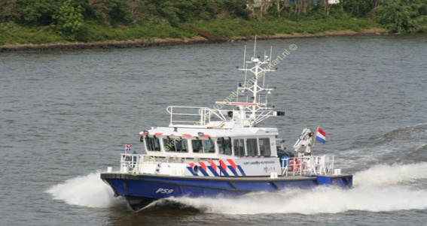
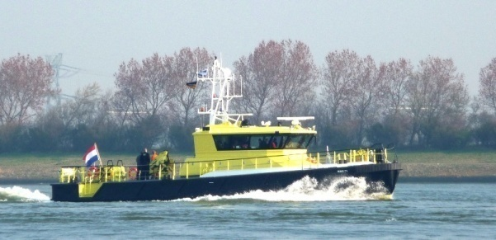
Fiscalização da Navegação Interior
INSPETORIA DA NAVEGAÇAO INTERIOR
Roterdam
Divisão da Inspetoria Holandesa de Transportes e Gestão da Água
Inspeção
PSC / FSC
Inspeção da Frota da Navegação interior e Cargas Perigosas
Certificação da Frota da Navegação Interior
Certificação e Embarcações de Pesca
Política e Inovação
Suporte
Polícia Fluvial (KLPD) Patrulha Fluvial (RWS)

Slide 27
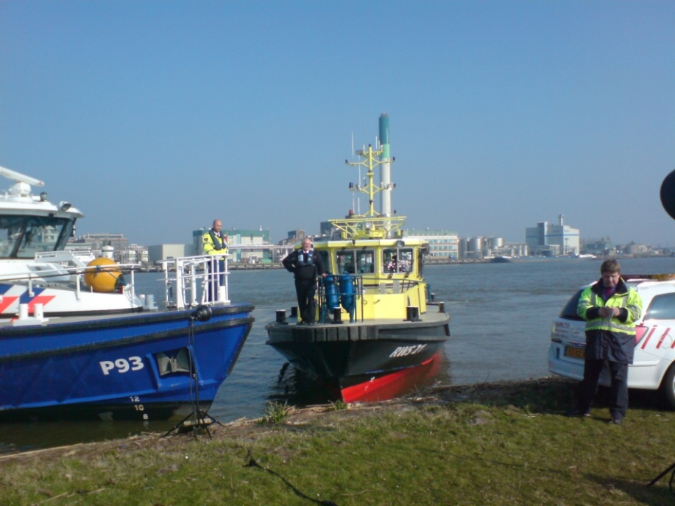
Fiscalização da Navegação Interior
Objetos:
Embarcações
Empresas
Unidades de Carga
Processos
Objetivo:
Melhorar a segurança e sustentabilidade do sistema de transporte com foco em:
Menor número possível de acidentes e danos ao meio ambiente
Minimizar a competição desleal

Slide 28
Fiscalização da Navegação Interior
Como atingir os objetivos:
Fiscalização baseada no Risco
acesso à informação de qualidade
Fiscalização na cadeia logística, do produtor ao usuário final
trabalho conjunto com as demais Agências
Fiscalização dos pontos de transferência multimodal, como portos e terminais
inspetores com maior\outros conhecimentos
Fiscalização do sistema
trabalho conjunto com o mercado

Slide 29
Fiscalização da Navegação Interior
Pirâmide de Instrumentos de Coercibilidade
Revogação da Licença
Suspensão da Licença
Penalidades Criminais
Penalidades Civis
Advertência
Persuasão

Slide 30
Fiscalização da Navegação Interior
Inspeções Baseadas na Análise de Risco
Identificar os incidentes e situações críticas mais indesejados;
Lista de situações potenciais que podem levar aos incidentes;
Sistema de pontuação baseado nas consequências que o incidente pode ter;
Encontrar os pontos críticos para começar um programa de inspeção buscando diminuir os riscos

Slide 31
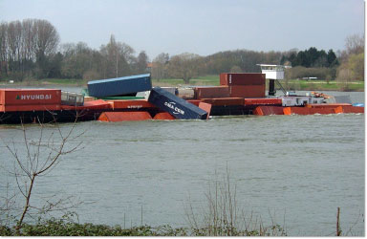
Fiscalização da Navegação Interior
Cooperação entre Agências
Menos inspeções, mais efeito (média 200 inspeções por ano)
Intercâmbio de informação, conhecimento e resultados
Lista de Ouro e Lista Negra (Inspeção X Fiscalização)
Comunicação conjunta com o setor
Programa de fiscalização conjunto
Comportamento
Atitude do agente
Relacionamento com os representantes do setor
Confiança no governo

Slide 32
Obrigado por sua atenção!
Bruna Denise Lemes de Arruda – bruna.arruda@transportes.gov.br
Jairo Pereira Cortez – jairo.cortez@antaq.gov.br
José Renato Ribas Fialho – jose.fialho@antaq.gov.br

